Slide 1
파이썬 기초 프로젝트
파이썬 성적 그래프 처리 프로그램
대구소프트웨어고등학교 1학년 1반 제정민

Slide 2
CONTENTS
1
2
3
4
5
프로젝트 개요
구현 설명 - 1
구현 설명 - 2
구현 설명 - 3
평가 : 아쉬운 점

Slide 3
1. 프로젝트 개요
1) 막대 차트, 꺾은선 그래프 중 하나를 선택하여 성적 데이터를 그래프로 보기 쉽게 그려주는 프로그램
2) 막대 차트의 경우 과목과 자신의 점수를 입력하고 차트 이름과 막대 차트의 넓이와 색깔을 입력하고 마지막으로 정렬 순서를 결정할 수 있음.
3) 꺾은선 그래프의 경우 과목과 자신, 비교할 대상의 점수를 입력하고 비교할 대상의 이름을 입력하여 섬세하게 비교할 수 있음

Slide 4

1. 프로젝트 개요
PC 환경 : MacOS Mojave 64bit
개발 환경 : PyCharm CE
사용 언어 : Python 3.8
추가 사용한 Python 라이브러리 : Matplotlib (데이터 그래프를 분석해주는 라이브러리) , sys ( 파이썬 인터프리터를 제어하게 도와주는 라이브러리)

Slide 5
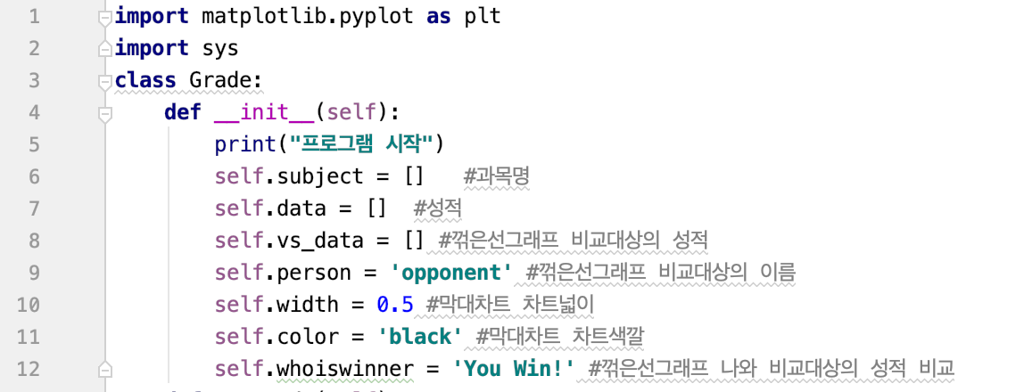
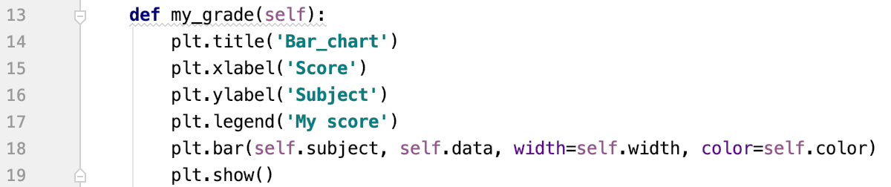
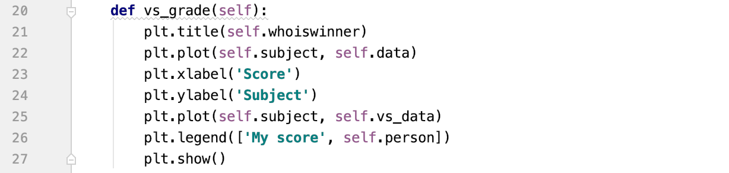
2. 구현 설명 - 1
Grade 클래스의 init 메소드에서 인스턴스 객체 선언
막대 차트를 그리는 메소드
꺾은선그래프를 그리는 메소드

Slide 6
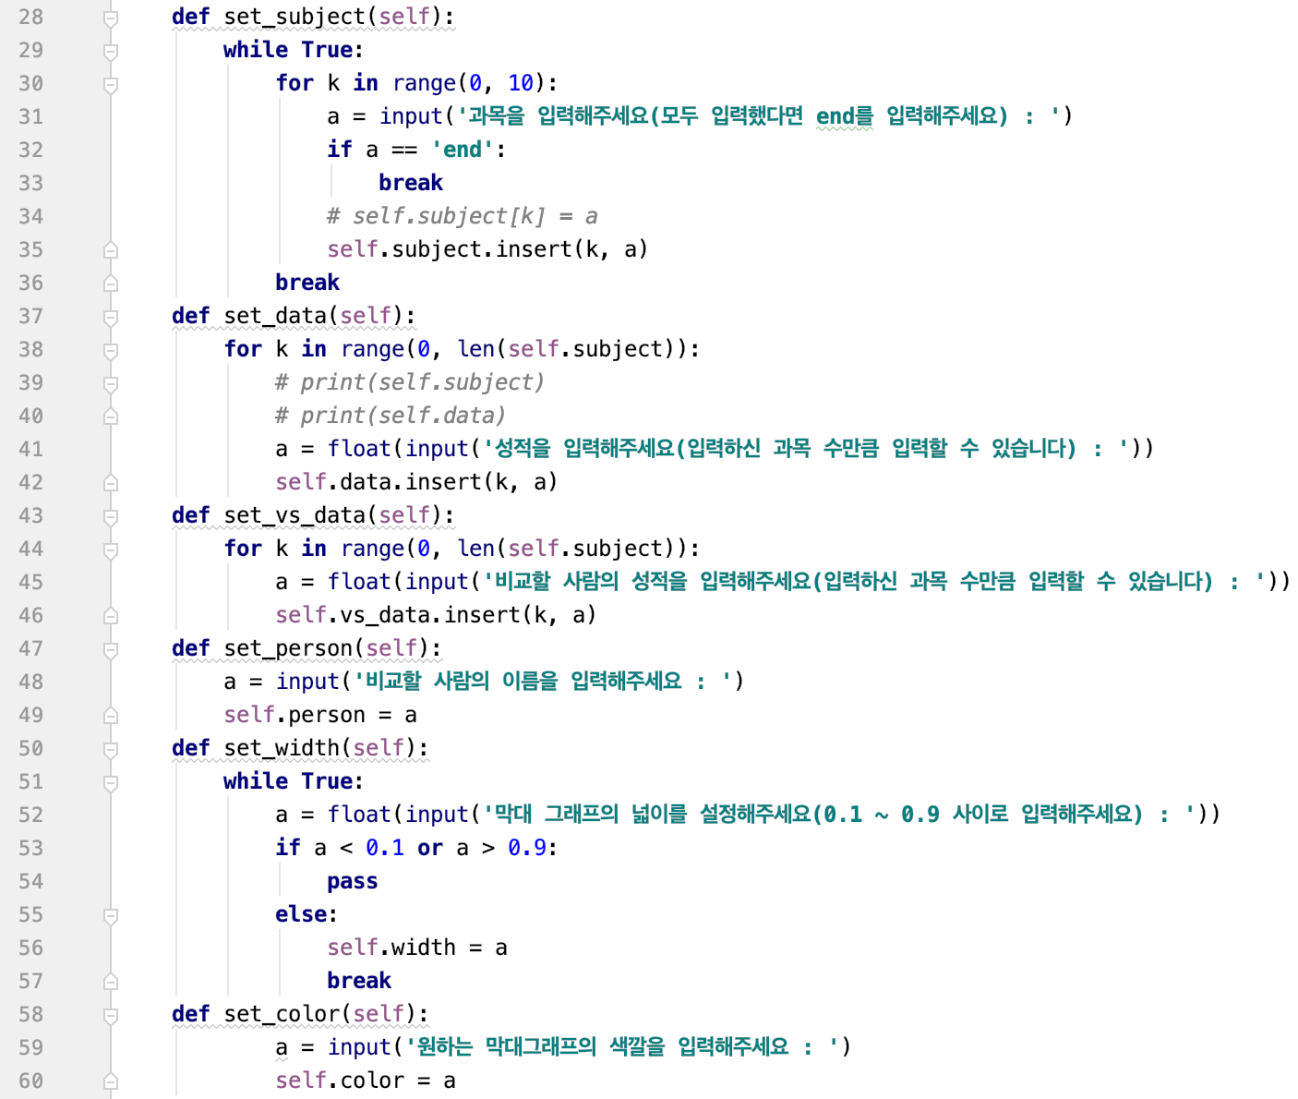
2. 구현 설명 - 2
입력에 따라 인스턴스값을 수정하는 메서드들

Slide 7
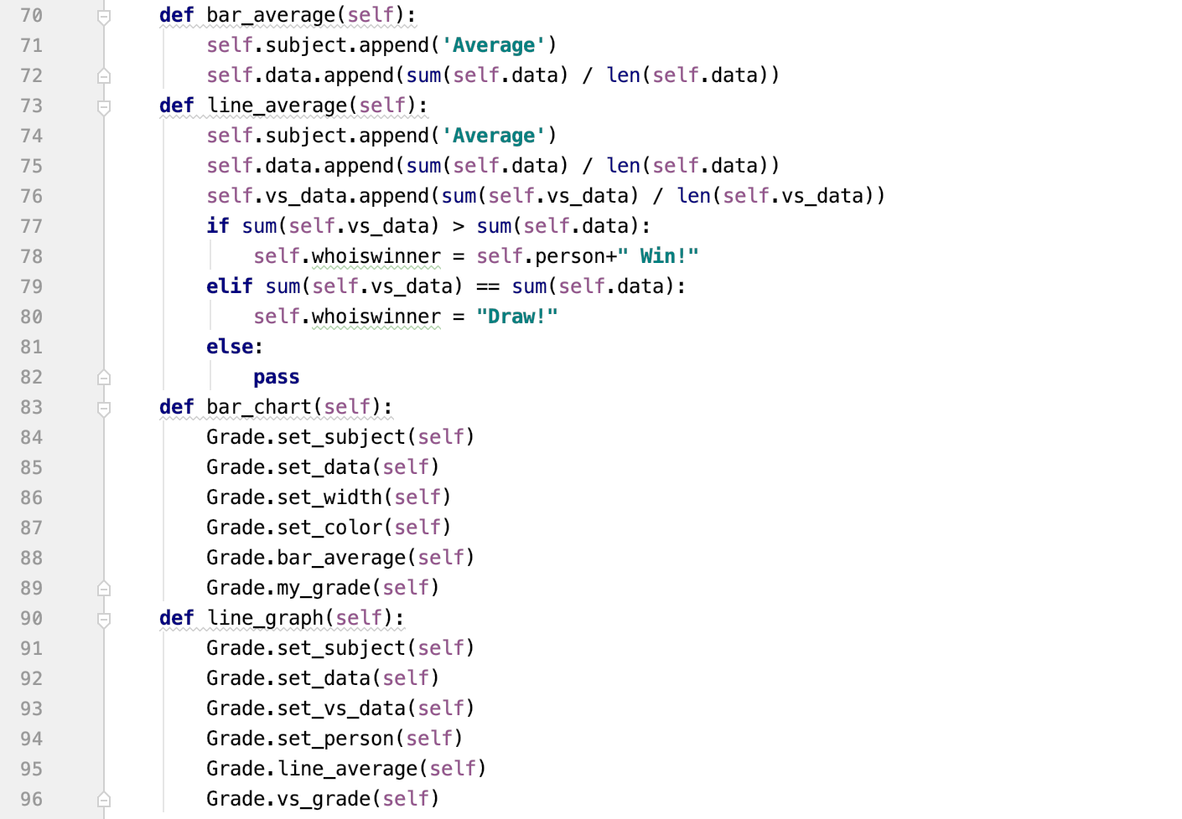
2. 구현 설명 - 3
Bar_average, bar_chart = 막대 차트에서 성적 평균을 구하고 막대 차트의 내용을 하나하나 조립하는 메서드
Line_average, line_graph = 꺾은선 그래프에서 성적 평균을 구하고 꺾은선 그래프의 내용을 하나하나 조립하는 메서드

Slide 8
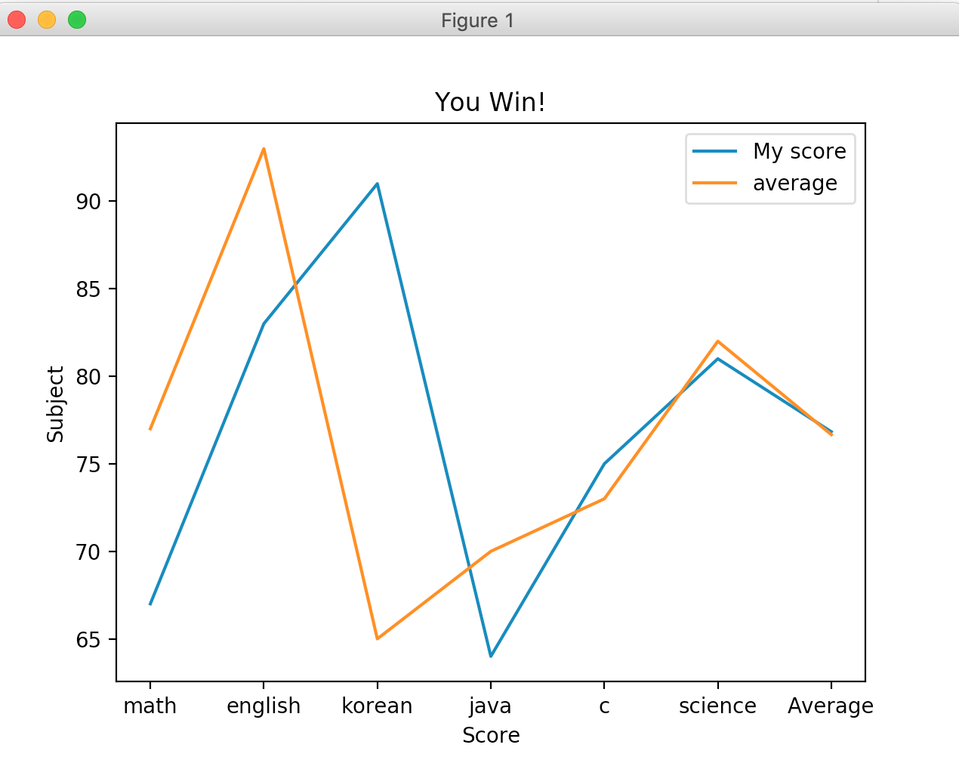
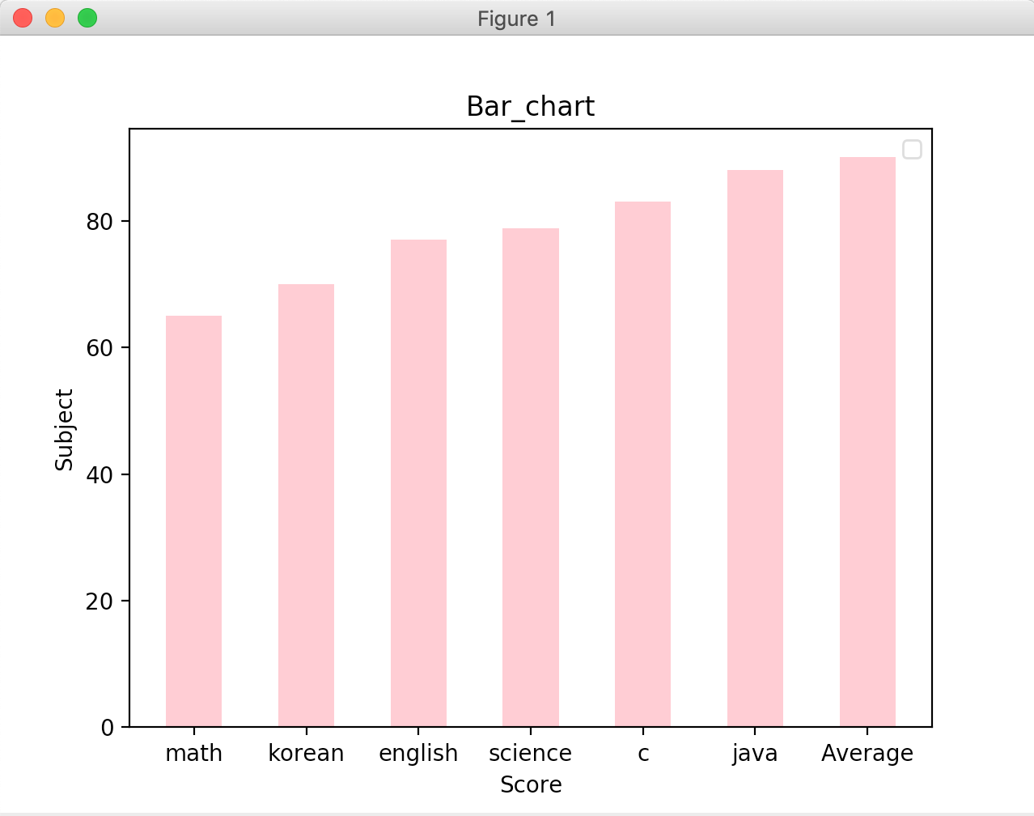
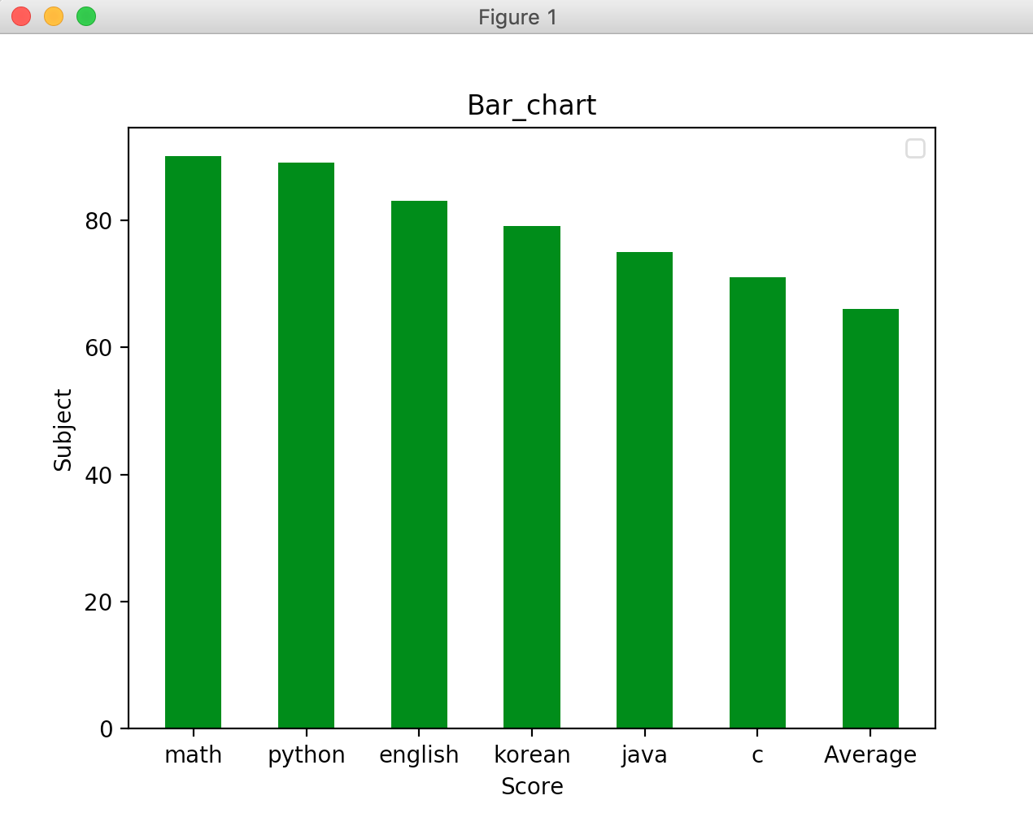
구현 사진

Slide 9
5. 평가 - 아쉬운 점(예시)
1) 데이터 크롤링을 못했던 점
아직 Python으로 크롤링 프로그램을 만들어 본 경험이 없지만 다른 언어로 자주 만들어봤기 때문에 다음에는 크롤링해온 데이터를 바탕으로 그래프를 통해 데이터 분석을 해보고 싶다
아직 Python을 입문한 지 별로 되지 않아 이번 1학년 겨울방학을 통해 빅데이터와 인공지능 쪽을 열심히 공부하여 사용해보고 싶다.
2) 머신러닝, 딥러닝을 사용하지 못한 점

Slide 10
감사합니다

